Slide 1
Hmyz s proměnou nedokonalou
Vážky, Šupinušky, Švábi, Škvoři, Kobylky a cvrčci

Slide 2
Vývin při proměně nedokonalé
larva
vajíčko
Dospělý jedinec

Slide 3
VÁŽKY
Znaky:
2 páry hustě žilkovaných křídel
Dvě velké složené oči
Žijí u vody
Dospělci jsou draví
Vážka ploská
Zadeček je krátký a silný

Slide 4
Šídlo velké
Zadeček dlouhý a štíhlý

Slide 5
Zástupce Vážek
Motýlice lesklá - samec
samice
Modře kovově zbarvené tělo

Slide 6
Šupinušky
Bezkřídlý hmyz, který má pokryté tělo stříbrnými šupinkami
Žijí v koupelnách, spižírnách
Živí se odpadky
Rybenka domácí

Slide 7
ŠVÁBI
Noční živočichové
Žijí v domech, pekárnách….
Znečišťují svými výkaly prostředí

Slide 8
Šváb obecný
Znaky:
Zploštělé tělo
Dlouhá tykadla
Za hlavou nápadný štít

Slide 9
Rus domácí
Menší než šváb

Slide 10
ŠKVOŘI
noční živočichové
mají protáhlé tělo
Hl. znak – na zadečku mají silné klíšťky – ty slouží k obraně i útoku
ŠKVOR OBECNÝ

Slide 11
KOBYLKY a CVRČCI
Kobylka
Saranče

Slide 12
Kobylka zelená
Znaky:
Dlouhá tykadla
3.Pár končetiny – skákavá noha
Samci vydávají zvuky třením - sluchové ústrojí mají na 1. pár nohy
Je dravá - živí se drobným hmyzem

Slide 13
Saranče všežravé
znaky:
Krátká tykadla
Žijí ve velkých hejnech – ničí úrodu
Jsou býložravé

Slide 14
Saranče všežravé

Slide 15
Cvrček polní
Samec vydává zvuky třením o křídla
Vyhrabává si chodbičky v zemi

Slide 16
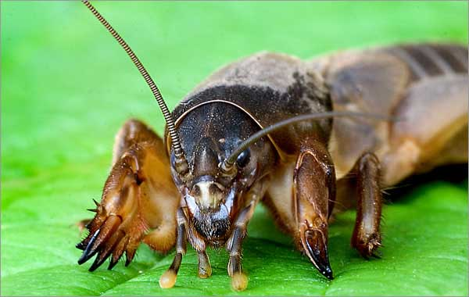
Krtonožka obecná
Vyhrabává chodby v zemi
Pár končetiny přizpůsoben k hrabání
Ožírá kořínky rostlin

Slide 17
STRAŠILKY
Pakobylka indická
Žije v tropických a subtropických oblastech – u nás chována v zajetí
Má hůlkovitý tvar těla
Barvou se přizpůsobuje prostředí
Nemá křídla
Živí se ostružiníkem

Slide 18
STRAŠILKY
Lupenitka
Strašilka obrovská

Slide 19
Veš dětská
Žije ve vlasech dětí
Živí se krví člověka
Vajíčka je označují jako hnidy

Slide 20
Veš dětská
Proměna nedokonalá
Na končetinách mají háčky, kterými se udrží ve vlasech

Slide 21
Veš šatní
Má bodavě sací ústní ústrojí, saje krev a přenáší onemocnění- skvrnitý tyfus

Slide 22
Stejnokřídlí
Mají 2 páry stejně velkých blanitých křídel
Létají pouze na krátké vzdálenosti
MŠICE
Živí se rostlinnými šťávami

Slide 23
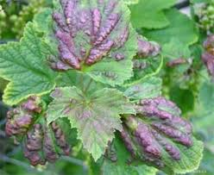
MŠICE RYBÍZOVÁ
Saje šťávu rostlin – listy se kroutí a deformují
Žije jako vnější parazit
Velmi rychle se množí a způsobují škody

Slide 24
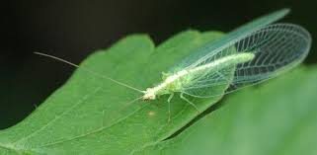
Predátoři mšic
Slunéčko dvojtečné (sedmitečné)
Zlatoočka obecná

Slide 25
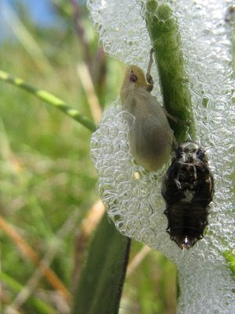
Pěnodějka obecná
Larvy vytváří pěnu, ve které dochází k vývinu
Dospělci sají šťávu rostlinám

Slide 26
PLOŠTICE
Mají ploché tělo
Hlava je zřetelně oddělena od hrudi
Za hlavou nápadná štít
1. pár křídel – polokrovky
2. pár křídel - blanitý

Slide 27
Ruměnice pospolná
Má červenočernou kresbu na polokrovkách
Nejčastěji najdeme v okolí lip

Slide 28
Kněžice chlupatá
Tento druh ploštic najdeme nejčastěji v lese (borůvčí)
Vysává šťávy z lesního ovoce
Vypouští páchnoucí tekutinu

Slide 29
Kněžice
Kněžice rudonohá
Kněžice pásovaná

Slide 30
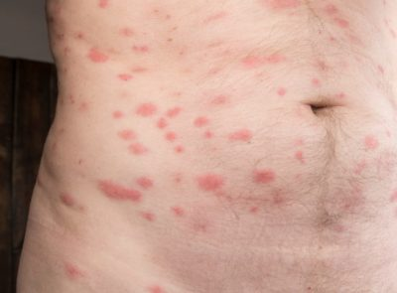
Štěnice domácí
Noční hmyz
Živí se krví člověka a savců
Přenáší onemocnění

Slide 31
Bruslařka obecná

